Slide 1
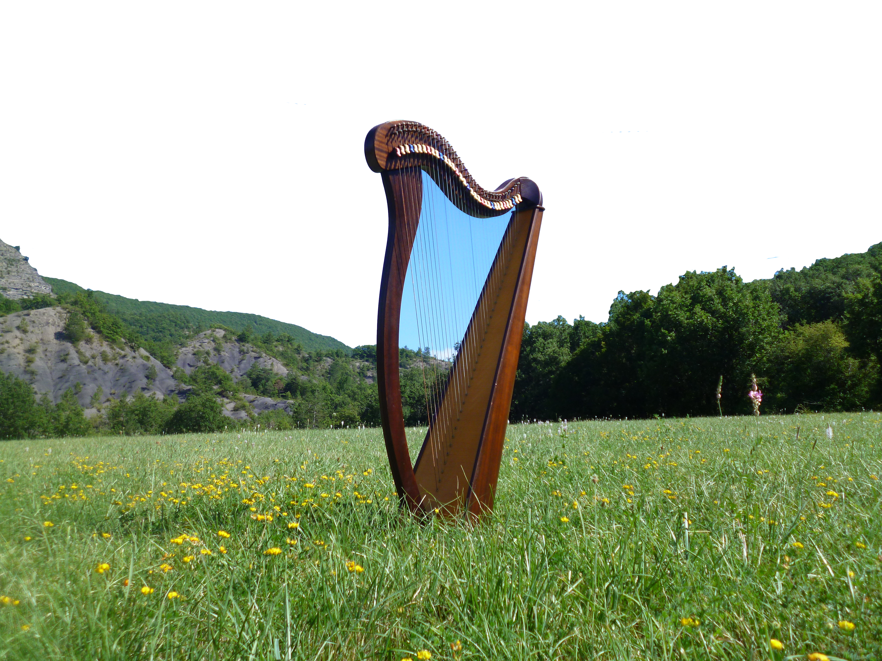
Lección 23 “venga tu reino”
Mateo 6.5-15
«Venga tu Reino. Hágase tu voluntad, como en el cielo, así también en la tierra».
Mateo 6.10

Slide 2
Entender que la oración es el ejercicio espiritual que nos permite dialogar con Dios para establecer una relación de amor y amistad con el Creador.
Comprender que el poder de la oración radica en Dios, no en la forma o el contenido de nuestros rituales religiosos.
Afirmar que la oración es necesaria para poder vivir con provecho en el mundo que Dios ha creado para nosotros.

Slide 3
Orar de pie: En el judaísmo, la gente acostumbraba a orar de pie, no de rodillas como en la tradición cristiana.
Sinagoga: Edificio dedicado a la congregación y culto de la religión judía. En hebreo, el edificio se llama «la casa de la congregación».
Deuda: Obligación que alguien tiene de pagar, satisfacer o reintegrar a otra persona algo, por lo común dinero. Obligación moral contraída con alguien. En términos metafóricos, pecado, culpa u ofensa.
Tentación: Instigación o estímulo que induce el deseo de algo, particularmente algo negativo.

Slide 4
Mateo 6.5-6
RVR
5 Cuando ores, no seas como los hipócritas, porque ellos aman el orar de pie en las sinagogas y en las esquinas de las calles para ser vistos por los hombres; de cierto os digo que ya tienen su recompensa.
6 Pero tú, cuando ores, entra en tu cuarto, cierra la puerta y ora a tu Padre que está en secreto; y tu Padre, que ve en lo secreto, te recompensará en público.
VP
5 »Cuando ustedes oren, no sean como los hipócritas, a quienes les gusta orar de pie en las sinagogas y en las esquinas de las plazas para que la gente los vea. Les aseguro que con eso ya tienen su premio.
6 Pero tú, cuando ores, entra en tu cuarto, cierra la puerta y ora a tu Padre en secreto. Y tu Padre, que ve lo que haces en secreto, te dará tu premio.

Slide 5
Mateo 6.7-8
RVR
7 »Y al orar no uséis vanas repeticiones, como los gentiles, que piensan que por su palabrería serán oídos.
8 No os hagáis, pues, semejantes a ellos, porque vuestro Padre sabe de qué cosas tenéis necesidad antes que vosotros le pidáis.
VP
7 »Y al orar no repitan ustedes palabras inútiles, como hacen los paganos, que se imaginan que cuanto más hablen más caso les hará Dios.
8 No sean como ellos, porque su Padre ya sabe lo que ustedes necesitan, antes que se lo pidan.

Slide 6
Mateo 6.9-10
RVR
9 Vosotros, pues, oraréis así: »“Padre nuestro que estás en los cielos, santificado sea tu nombre.
10 Venga tu Reino. Hágase tu voluntad, como en el cielo, así también en la tierra.
VP
9 Ustedes deben orar así: »“Padre nuestro que estás en el cielo, santificado sea tu nombre.
10 Venga tu reino. Hágase tu voluntad en la tierra, así como se hace en el cielo.

Slide 7
Mateo 6.11-12
RVR
11 El pan nuestro de cada día, dánoslo hoy.
12 Perdónanos nuestras deudas, como también nosotros perdonamos a nuestros deudores.
VP
11 Danos hoy el pan que necesitamos.
12 Perdónanos el mal que hemos hecho, así como nosotros hemos perdonado a los que nos han hecho mal.

Slide 8
Mateo 6.13-14
RVR
13 No nos metas en tentación, sino líbranos del mal, porque tuyo es el Reino, el poder y la gloria, por todos los siglos. Amén”.
14 »Por tanto, si perdonáis a los hombres sus ofensas, os perdonará también a vosotros vuestro Padre celestial;
VP
13 No nos expongas a la tentación, sino líbranos del maligno.”
14 »Porque si ustedes perdonan a otros el mal que les han hecho, su Padre que está en el cielo los perdonará también a ustedes;

Slide 9
Mateo 6.15
RVR
15 pero si no perdonáis sus ofensas a los hombres, tampoco vuestro Padre os perdonará vuestras ofensas.
VP
15 pero si no perdonan a otros, tampoco su Padre les perdonará a ustedes sus pecados.

Slide 10
Entender que la oración es el ejercicio espiritual que nos permite dialogar con Dios para establecer una relación de amor y amistad con el Creador.
Comprender que el poder de la oración radica en Dios, no en la forma o en el contenido de nuestros rituales religiosos.
¿A quién oramos? Oramos al Dios todopoderoso, creador del cielo y de la tierra. Ese Dios es el ser y la fuerza espiritual más grande del universo.

Slide 11
Por eso nuestras oraciones deben estar acompañadas de lo que la Biblia llama el «temor a Dios», que es una actitud de reverencia y de respeto ante el Señor de nuestras vidas.
Afirmar que la oración es necesaria para poder vivir con provecho en el mundo que Dios ha creado para nosotros.
La oración es preparación para la acción. Si queremos entrar en acción, primero tenemos que entrar en oración. Si queremos alcanzar las metas que Dios tiene trazadas para nosotros, debemos cultivar la oración.

Slide 12
Padre Nuestro que estás en los cielos, bendecimos tu nombre. Creador de toda la humanidad, bendecimos tu nombre. Dios santo y bueno, manifiesta tu reino en medio nuestro. Dios de la vida, danos el sustento que necesitamos para vivir. Dios misericordioso, enséñanos a perdonar como tú nos perdonas a nosotros. En el nombre de Jesús. Amén.

